Slide 1
Лабораторный практикум RISC-V
4 FreeRTOS и RISC-V

Slide 2
О чем данная презентация?
Темы:
Концепция операционных систем реального времени (ОСРВ)
Инструменты разработчика
Компиляция ПО для FreeRTOS
Работа с мьютексами и очередями
Лабораторные
10 Настройка и запуск задач FreeRTOS
11 Мьютексы FreeRTOS
12 Очереди FreeRTOS

Slide 3
Операционные системы реального времени
Отличия ОСРВ от ОС общего назначения (Windows, Linux, MacOS)
программы под управлением ОСРВ организуют ограниченный набор действий, но эти действие требуют максимально быстрой обработки;
ОС общего назначения могут реализовывать больший набор функций, но время отклика для них не является критичным параметром.
FreeRTOS (Free Real Time Operating System)
портирована более чем на 20 платформ (микроконтроллеров)
потребует от аппаратного обеспечения от 32 Кбайт флэш-памяти и от 16 Кбайт ОЗУ.
предоставляет­ся с открытым исходным кодом программ и лицензирована в соответствии с GNU General Public License (GPL)

Slide 4
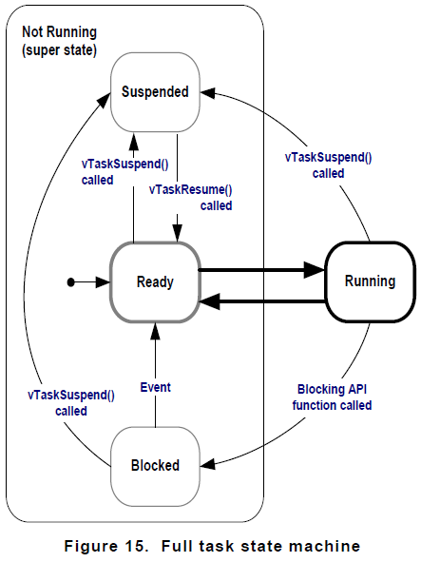
Организация задач
FreeRTOS организует несколько потоков (задач) и дает возможность в любой момент уничтожить, приостановить или запустить любой из них.
Любая задача может иметь несколько состояний на конкретный момент:
Выполняется (Running);
Готова к выполнению (Ready);
Блокирована (Blocked);
Приостановлена (Suspended).

Slide 5
Структура приложения во FreeRTOS
Типичное приложение FreeRTOS - три слоя поверх аппаратного обеспечения: пользовательский код, платформонезависимый код и платформозависимый код.
Платформонезависимый код
Задачи. Основное назначение ядра — это создание, уничтожение и управления задачами, за что отвечают два файла: tasks.c и tasks.h, где заключено около половины всего кода.
Связь. Сами задачи так или иначе обмениваются данными, что создает проблему: нужно обеспечить безопасную и гарантированную передачу. На решение этой проблемы также приходится около половины всего кода ядра. За связь отвечают файлы queue.c и queue.h, а критические ресурсы работают через семафоры и мьютексы (semaphr.c и semaphr.h).
Аппаратное сопряжение.
Большая часть кода FreeRTOS платформонезависима.
Однако операционная система не может полностью абстрагироваться, поэтому программно-зависимый код необходим.
Данная часть составляет примерно 5% от всего FreeRTOS и заключается в port.c, portmacro.h.

Slide 6
Пример приложения
#include “clock_config.h”
#include “bsp.h”
#include “FreeRTOS.h”
int main()
{
init_clock();// config CPU/MPU clock
init_bsp();// init CPU/MPU periphery
//create tasks, mutexes, etc
create_freertos_elements();
vTaskStartScheduler(); // start OS
// This line will never be reached
while(1){}
}
Для запуска созданных задач требуется запустить планировщик операционной системы. Для этого требуется вызвать функцию vTaskStartScheduler().
Место вызова этой функции в коде не принципиально, однако обычно её используют в функции main.
Точкой входа в программу является функция main, однако задачи запускаются планировщиком ОС.
Допускается выносить создание задач и запуск планировщика в отдельную функцию.

Slide 7
Управление задачами - 1
Создание задачи
BaseType_t xTaskCreate(
TaskFunction_t pvTaskCode, // указатель на исполняемую функцию
const char * const pcName, //название задачи
configSTACK_DEPTH_TYPE usStackDepth,
//размер выделяемой памяти на стеке
void *pvParameters, //указатель на структуру параметров
UBaseType_t uxPriority, // приоритет
TaskHandle_t *pxCreatedTask // Handler для доступа из других задач
);
Удаление задачи
void vTaskDelete( TaskHandle_t xTask )

Slide 8
Управление задачами - 2
vTaskDelay(const TickType_t xTicksToDelay)
vTaskDelayUntil(TickType_t *pxPreviousWakeTime, const TickType_t xTimeIncrement)
xTaskDelayUntil(TickType_t *pxPreviousWakeTime, const TickType_t xTimeIncrement)
uxTaskPriorityGet(const TaskHandle_t xTask)
uxTaskPriorityGetFromISR(const TaskHandle_t xTask)
uxTaskBasePriorityGet(const TaskHandle_t xTask)
uxTaskBasePriorityGetFromISR(const TaskHandle_t xTask)
vTaskPrioritySet(TaskHandle_t xTask, UBaseType_t uxNewPriority)
vTaskSuspend(TaskHandle_t xTask)
vTaskResume(TaskHandle_t xTask)
xTaskResumeFromISR(TaskHandle_t xTask)
xTaskAbortDelay(TaskHandle_t xTask)

Slide 9
Запуск задачи с параметром
/* Task to be created. */
void vTaskCode( void * pvParameters )
{
/* The parameter value is expected to be 1 as 1 is passed in the
pvParameters value in the call to xTaskCreate() below.
configASSERT( ( ( uint32_t ) pvParameters ) == 1 );
for( ;; )
{
/* Task code goes here. */
}
}
/* Function that creates a task. */
void vOtherFunction( void )
{
BaseType_t xReturned;
TaskHandle_t xHandle = NULL;
/* Create the task, storing the handle. */
xReturned = xTaskCreate(vTaskCode, "NAME", STACK_SIZE, ( void * ) 1, tskIDLE_PRIORITY, &xHandle ); /* Pass out the created handle.*/
if( xReturned == pdPASS )
{
/* The task was created. */
/* Use the task's handle to delete the task. */
vTaskDelete( xHandle );
}
}

Slide 10
Сборка программ для FreeRTOS - 1
Сборка программ FreeRTOS через кросс-компиляцию и запуск в QEMU
Открыть терминал гостевой ОС
Скачать и распаковать архив с исходниками FreeRTOS https://www.freertos.org/a00104.html
$ cd /FreeRTOS/Demo/RISC-V-Qemu-virt_GCC
$ make

Slide 11
Сборка программ для FreeRTOS - 2
Типовые ошибки:
Если пример не скомпилируется из-за отсутствующих инструкций csrc и csrv (ошибки вида “Error: unrecognized opcode …”), то необходимо в файле Makefile изменить все вхождения -march=rv32imac на -march=rv32imac_zicsr_zifencei для поддержки необходимого расширения.
В случае невозможности компиляции из-за не определенной константы configCLINT_BASE_ADDRESS, необходимо добавить её ручное определение в FreeRTOSConfig.h. В этом файле используется константа CLINT_ADDR. В таком случае необходимо добавить в начало файла FreeRTOSConfig.h после директив #include строку
#define configCLINT_BASE_ADDRESS CLINT_ADDR
Если все прошло успешно, то у вас появится файл ./build/RTOSDemo.axf

Slide 12
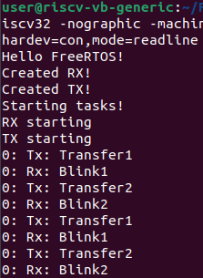
Запуск программ для FreeRTOS
В терминале гостевой ОС
$ qemu-system-riscv32 -nographic -machine virt -net none \
-chardev stdio,id=con,mux=on -serial chardev:con \
-mon chardev=con,mode=readline -bios none \
-smp 4 -kernel ./build/RTOSDemo.axf

Slide 13
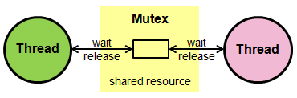
Мьютексы и семафоры
Семафор — примитив синхронизации работы процессов и потоков, в основе которого лежит счётчик, над которым можно производить две операции: увеличение и уменьшение значения на единицу, при этом операция уменьшения для нулевого значения счетчика является блокирующей.
Параметром семафора является максимальное значение его счетчика.
Мьютекс - семафор, максимальное значение которого равно единице.

Slide 14
Пример работы с мьютексами - 1
Для использования мьютексов и семафоров нужно создать макрос configSUPPORT_DYNAMIC_ALLOCATION, равный 1.
Для использования мьютексов нужно также создать макрос configUSE_MUTEXES, равный 1.
Мьютексы создаются функцией SemaphoreHandle_t xSemaphoreCreateMutex( void ), а семафоры - SemaphoreHandle_t xSemaphoreCreateBinary( void ).
Взятие семафора выполняется функцией xSemaphoreTake( SemaphoreHandle_t xSemaphore, TickType_t xTicksToWait ),
Освобождение семафора - xSemaphoreGive( SemaphoreHandle_t xSemaphore ).
В функции взятия используется параметр xTicksToWait времени ожидания. Он определяет количество системных тиков, в течение которых задача ждет получение семафора.

Slide 15
Пример работы с мьютексами - 1
SemaphoreHandle_t xSemaphore = NULL;
void vATask( void * pvParameters )
{
xSemaphore = xSemaphoreCreateMutex();
if( xSemaphore != NULL )
{
if( xSemaphoreGive( xSemaphore ) != pdTRUE ) // will fail!
{
…
}
if( xSemaphoreTake( xSemaphore, ( TickType_t ) 0 ) )
{
…
if( xSemaphoreGive( xSemaphore ) != pdTRUE )
{
…
}
}
}
}

Slide 16
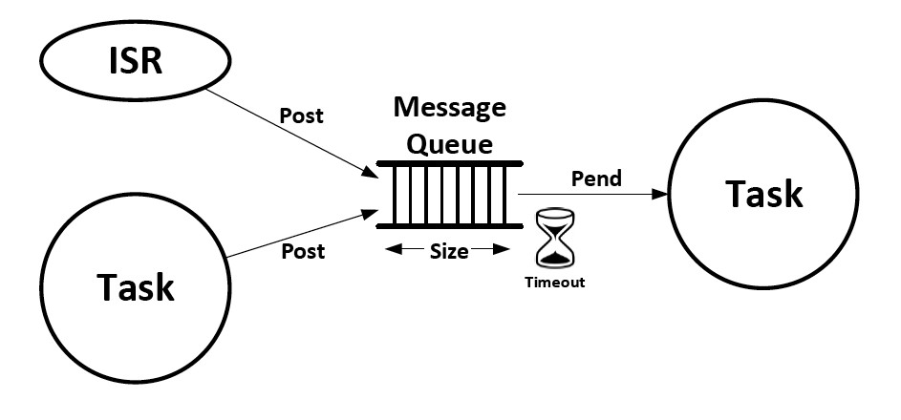
Создание очередей
При разработке ПО возникают ситуации, в которых необходимо передавать данные между задачами.
Использование глобальных переменных для этих целей не рекомендуется, так как при переключении между задачами есть риск испортить данные.
По этой причине предлагается использовать механизм очередей.
Очередь создается с помощью функции QueueHandle_t xQueueCreate(UBaseType_t uxQueueLength,UBaseType_t uxItemSize )

Slide 17
Методы работы с очередями
Отправка данных в очередь
xQueueSendToBack(QueueHandle_t xQueue, const void * pvItemToQueue, TickType_t xTicksToWait )
xQueueSendToFront(QueueHandle_t xQueue, const void * pvItemToQueue, TickType_t xTicksToWait )
Получение элемента из очереди
BaseType_t xQueueReceive(QueueHandle_t xQueue, void *pvBuffer, TickType_t xTicksToWait ) // С извлечением элемента
xQueuePeek(QueueHandle_t xQueue, void *pvBuffer, TickType_t xTicksToWait ) // Без извлечения элемента

